Slide 1


Diseño de arquitecturas escalables con CQRS

Slide 2


¿Quienes Somos?
Luis Ruiz
Developer
@luisruizpavon
https://github.com/lurumad
Roberto González
Senior Software Architect
@robertogg
https://github.com/robertogg

Slide 3
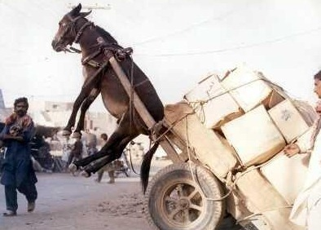
Escalando que es gerundio!!!

Slide 4
¿CQS? ¿Pero esto no iba de CQRS?
Bertrand Meyer (via Wikipedia)
“Command Query Separation”
“every method should either be a command that performs an action, or a query that returns data to the caller, but not both. In other words, asking a question should not change the answer.”

Slide 5
¿Qué es CQRS?
“Command Query Responsibility Segregation”
Es un patrón que se basa en el principio CQS.
No es una arquitectura.
Notes:
O lo que es lo mismo, usar un modelo para actualizar la información y otro para leerla.
No podemos usar CQRS en toda la aplicación entera.

Slide 6

CQRS como táctica de guerra

Slide 7
Beneficios de usar CQRS
Aislamiento
Agilidad
Pruebas
Mantenimiento
Escalabilidad
Disponibilidad
...

Slide 8
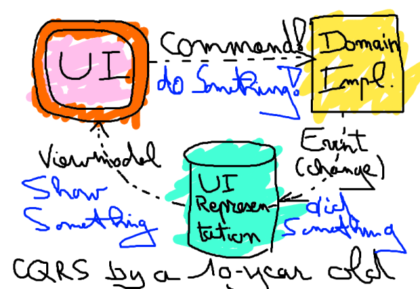
CQRS por un niño de 10 años
Notes:
Lo importante de la imagen es ver que CQRS es más fácil de lo que nos pensamos

Slide 9
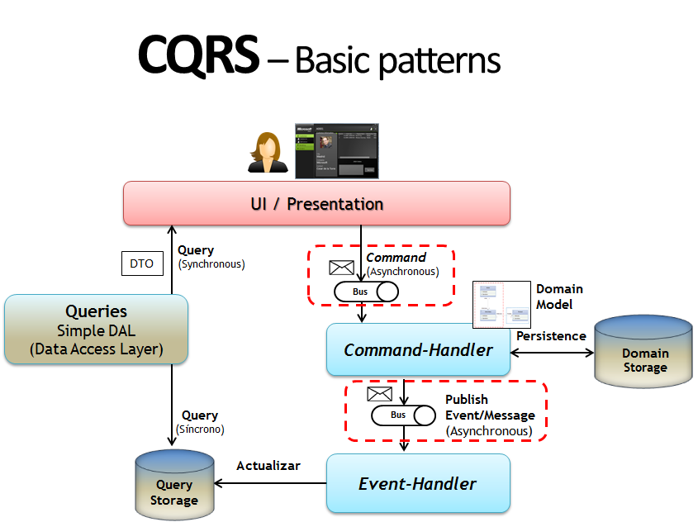
CQRS en serio
Notes:
Lo importante de la imagen es ver que CQRS es más fácil de lo que nos pensamos

Slide 10
Consultas
El 90% del acceso a nuestras aplicaciones son consultas
Muy rápidas
Cachealas!
Consitencia eventual

Slide 11
Consistencia eventual
Aplicable a todo el sistema o solo a una parte (Base de datos)
Es lo opuesto a la consistencia de datos
Es una característica natural de los sistemas distribuidos y escalables

Slide 12
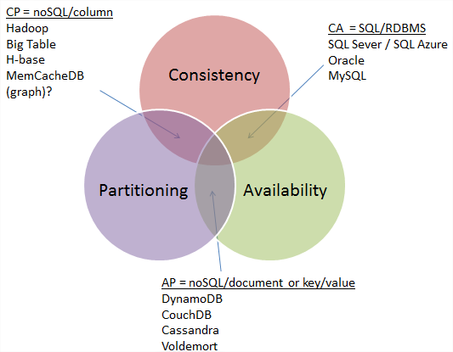
Teorema de CAP

Slide 13
Comandos
Son directivas del dominio para ejecutar una acción
Pueden ser rechazados por el dominio (Validaciones/Negocio)
Puede dar resultado a 0:n eventos
Siempre en imperative
PlaceOrder, no OrderPlaced
Un manejador por commando
Pueden ser encolados

Slide 14
Perdiendo el miedo a los comandos
public class PlaceOrderCommand
{
//properties
public readonly Guid OrderId;
public readonly string Comment;
//ctor
public PlaceOrderCommand(Guid id, string comment)
{
OrderId = id;
Comment = comment;
}
}

Slide 15
Eventos
Son el resultado de una acción que ha ocurrido en el dominio
Nunca pueden ser rechazados
Siempre en pasado
OrderPlaced, no PlaceOrder

Slide 16
CQRS en Microsoft Azure
Recursos para ejecutar nuestro código
Web Roles (IIS) y Worker Roles (w/o IIS, OWIN + Katana)
Colas
Windows Azure Storage Queues
Windows Azure Service Bus Queues
Almacenamiento persistente
SQL Azure
Hadoop
Notificaciones en tiempo real
SignalR con Redis backplane
Vistas rápidas
Azure Cache
NoSQL (MongoDb)
Redis

Slide 17
¿Debería usar CQRS?
Probablemente no ☺

Slide 18

¿Preguntas?

Slide 19
@gwab_es - #GWAB #Spain http://spain.windowsazurebootcamp.org/

